Slide 1
Цифровая экономика
380301 Экономика
Кафедра Экономики и управления
Канд. экон. наук, доцент Корень Андрей Владимирович
ТЕМА 3
Большие данные в современной экономике

Slide 2
Структура курса
Тема 1. Возникновение и сущность цифровой экономики
Тема 2. Организационные основы цифровой экономики
Тема 3. Большие данные в современной экономике
Тема 4. Искусственный интеллект в цифровой экономике
Тема 5. Облачные технологии и интернет вещей
Тема 6. Цифровые финансовые технологии
Тема 7. Пространственно-отраслевые аспекты развития цифровой экономики
2

Slide 3
Понятие «Больших данных» и их использование
В XXI в. самым ценным ресурсом стала информация, использование которой позволяет достичь новых высот во всех областях человеческой деятельности.
Информации стало настолько много, что хранить и обрабатывать ее традиционными способами стало очень сложно, к тому же данные, обработанные традиционно, появляются, как правило, с опозданием, что затрудняет, а во многих случаях не позволяет своевременно принимать управленческие решения.
Именно потребность в быстрой и качественной обработке больших объемов данных толкает вперёд разработку и последующее совершенствование технологий обработки данных.

Slide 4
Концепция больших данных (Big Data)
В общих чертах под большими данными понимаются данные, которые сложно обработать из-за их большого объема, и поэтому для работы с ними требуются специальный инструментарий
Термин «большие данные», как правило, используется там, где потребности пользователей в обработке информации удовлетворяются за счет использования новых передовых технологий

Slide 5
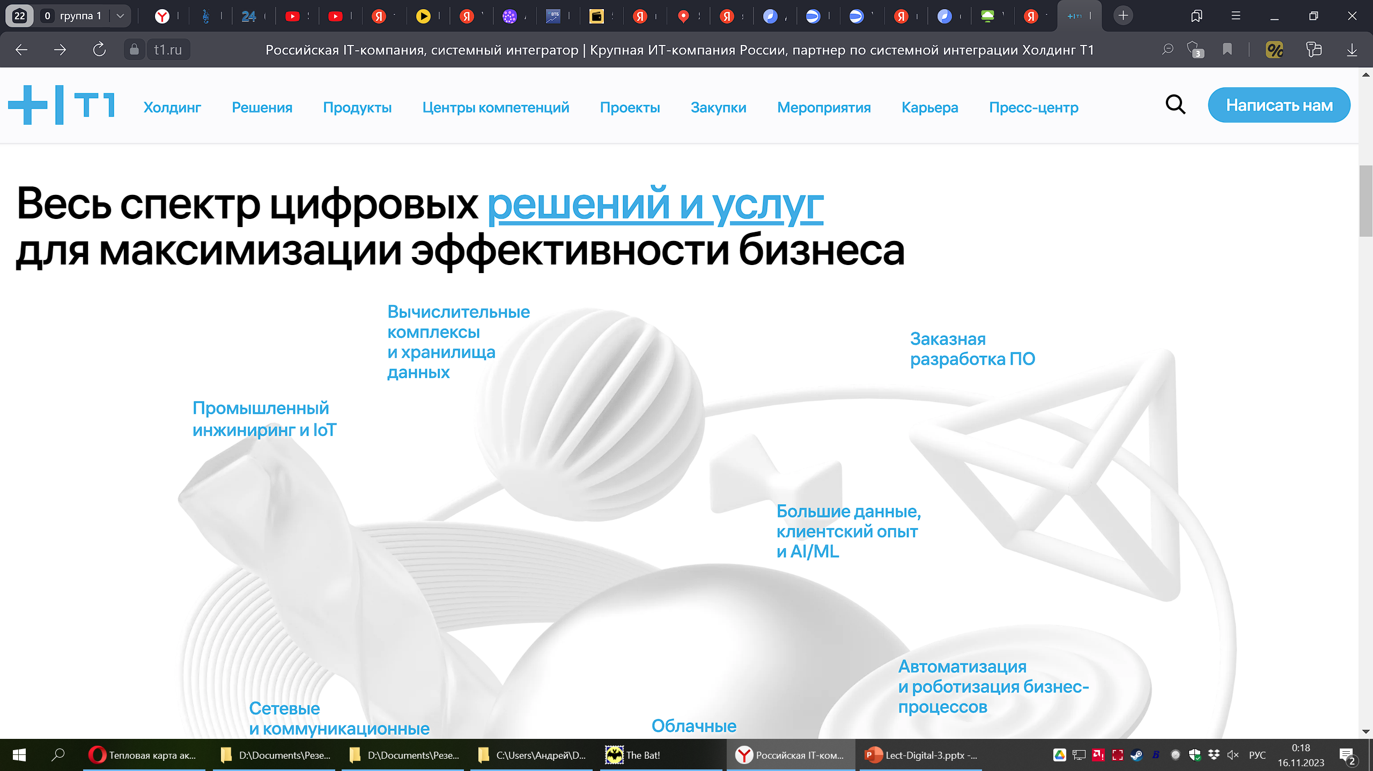
Компании-интеграторы новых технологий
https://t1.ru/

Slide 6
Эти применения можно условно разбить на три области:
Словосочетание «большие данные» появилось в конце 1990-х гг. среди ученых, которые не могли сохранить или проанализировать огромные и возрастающие данные, произведенные все более и более сложными цифровыми технологическими средствами, применяемыми при решении задач физики элементарных частиц, экономики, климатологии, астрофизики и др.
Первые попытки решить все более обостряющуюся проблему обработки больших данных были совершены в 2010 г., когда были разработаны некоторые методики и программное обеспечение для работы с большими данными такими компаниями, как Microsoft, Google, IBM и др.

Slide 7
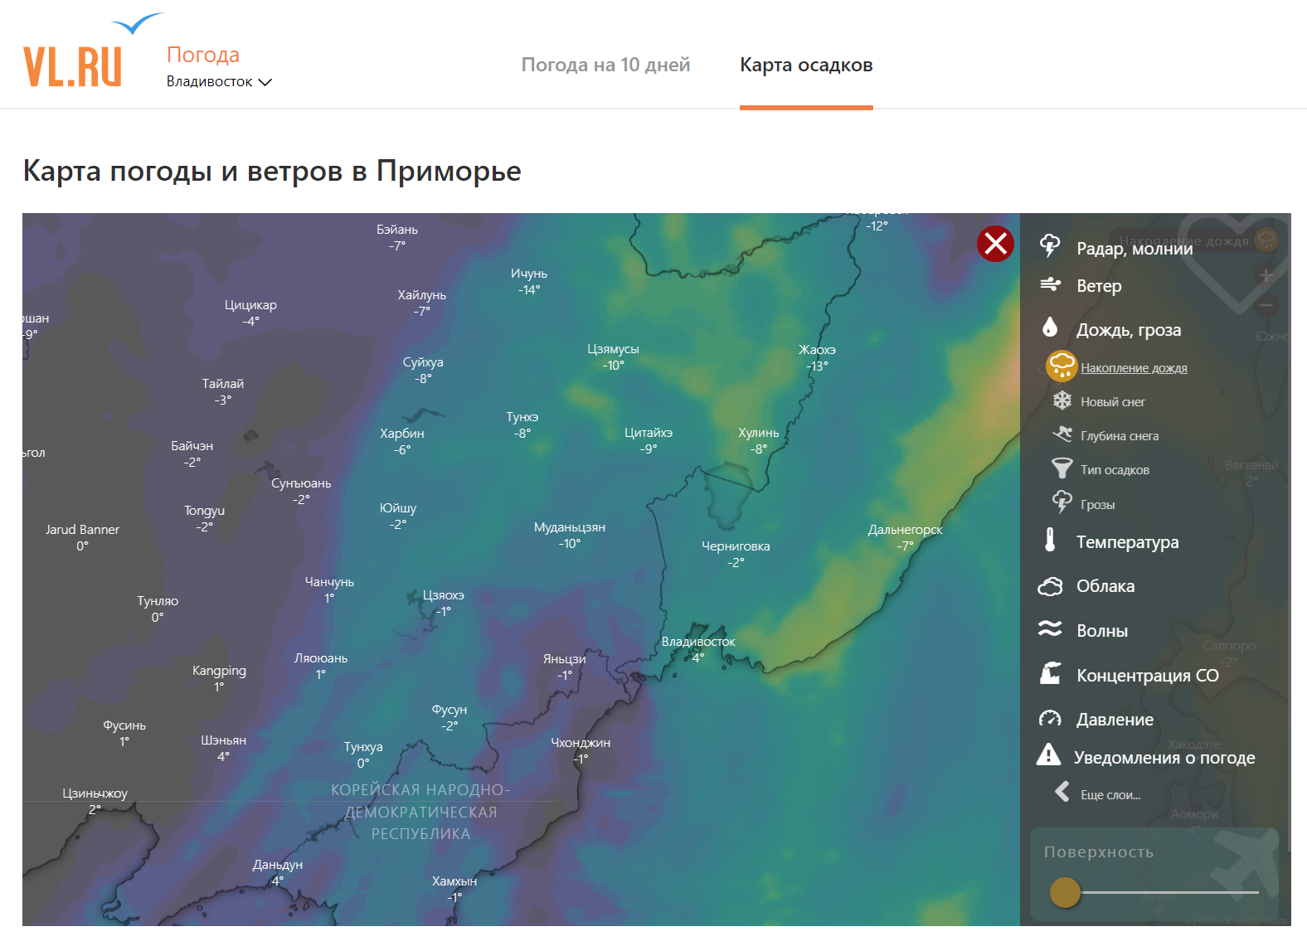
Пример использования больших данных в климатологии
https://www.vl.ru/weather/satellite

Slide 8
Большие данные в Википедии
Согласно определению Википедии, большие данные - это термин, обозначающий структурированные и неструктурированные данные огромных объёмов и значительного многообразия, эффективно обрабатываемых горизонтально масштабируемыми программными инструментами, появившимися в конце 2000-х годов и альтернативных традиционным системам управления базами данных и решениям класса Business Intelligence.

Slide 9
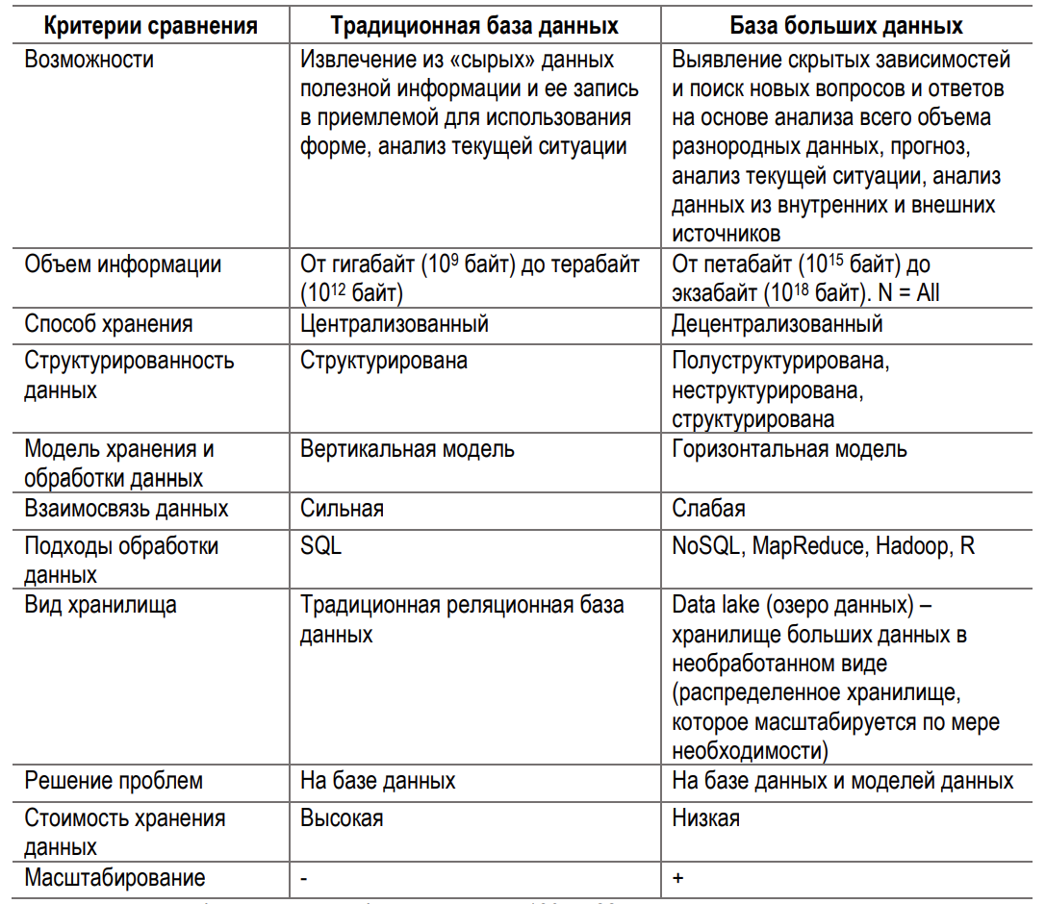
Сравнительный анализ традиционной базы данных и больших данных

Slide 10
Примеры неструктурированных данных важны!
Можно сделать вывод о том, что большие данные представляет из себя технологию извлечения информации из огромного массива данных в максимально короткие сроки с целью нахождения полезной информации и принятия эффективных управленческих решений, в отличие традиционного подхода - ПО с простым интерфейсом, позволяющее проводить несложный анализ структурированных данных.
Из этого сравнения следует важное отличие больших данных от традиционных баз данных - отсутствие структурированности информации. Далеко не всю информацию можно представить в виде традиционной базы данных. Кроме того, по мере поступления новой информации набор исследуемых параметров может также меняться. Поэтому традиционные аналитические методы и методы работы с базами данных не всегда подходят для работы с большими данными, зачастую требуются новые программные решения.

Slide 11
В настоящее время традиционные данные составляют меньше чем 10% цифровой информации, которой управляет бизнес
Повышение интереса к технологиям хранения и обработки больших данных связано с двумя факторами. Во-первых, это быстрое расширение использования компьютеров и смартфонов не только в деловой, но и в повседневной жизни большого количества людей.
На транспорте, в промышленности и в торговле используется все больше датчиков и сенсорных устройств, которые измеряют температуру и влажность, состояние дорог и кондиционеров и много другого, что сегодня объединяется термином «умные приборы»: видеопотоки с камер наблюдения, оцифрованные аудиосигналы, координаты GPS мобильных устройств и многое другое, порожденное машинами самостоятельно в процессе функционирования техники и существующее в виде битов данных.
Цифровые камеры используются для мониторинга транспортной ситуации в мегаполисах и обеспечения безопасности на улицах города. В здравоохранении используется все больше медицинских приборов, которые записывают информацию о состоянии пациента (ПРИМЕР С ЦЕНТРОМ ЛОТОС)

Slide 12
Причины роста интереса к большим данным
Во-вторых, популярность больших данных связана с увеличением потоков информации в социальном сегменте интернета. Источниками этой лавины данных являются многочисленные цифровые устройства, концентрирующие и направляющие в бездонные просторы интернета продукцию человеческого разума - твиты, посты в социальных сетях, запросы в поисковые системы и т.п.
Социальные данные (Social Data) - это данные, создаваемые людьми в различных социальных сетях, фотобанках, блогах, чатах и т.д. Ежедневно миллионные аудитории посещают популярные интернет-площадки, оставляя за собой «следы» - комментарии, мнения, отзывы, рецензии и др. частную информацию, доступную для анализа и поиска корреляций.

Slide 13
Социальные данные и информационный взрыв
Это явление привело к накоплению беспрецедентного количества опубликованных данных частного характера. Этот постоянно обновляемый источник данных можно охарактеризовать как новый инструмент для социальных наук при изучении поведения людей и общества. Исследователи используют анализ социальных данных в прогнозировании тенденций моды, безработицы, вспышек гриппа, общественных настроений, политических мнений и др. Примерами генераторов социальных данных являются соцсети и маркетплейсы.
Феномен стремительного увеличения объема генерирования информации получил название информационного взрыва
Объем информации в мире растет в геометрической прогрессии. Наборы данных стали настолько большими и сложными, что для их обслуживания компаниям уже часто не хватает имеющихся систем управления базами данных и привычных приложений для обработки данных

Slide 14
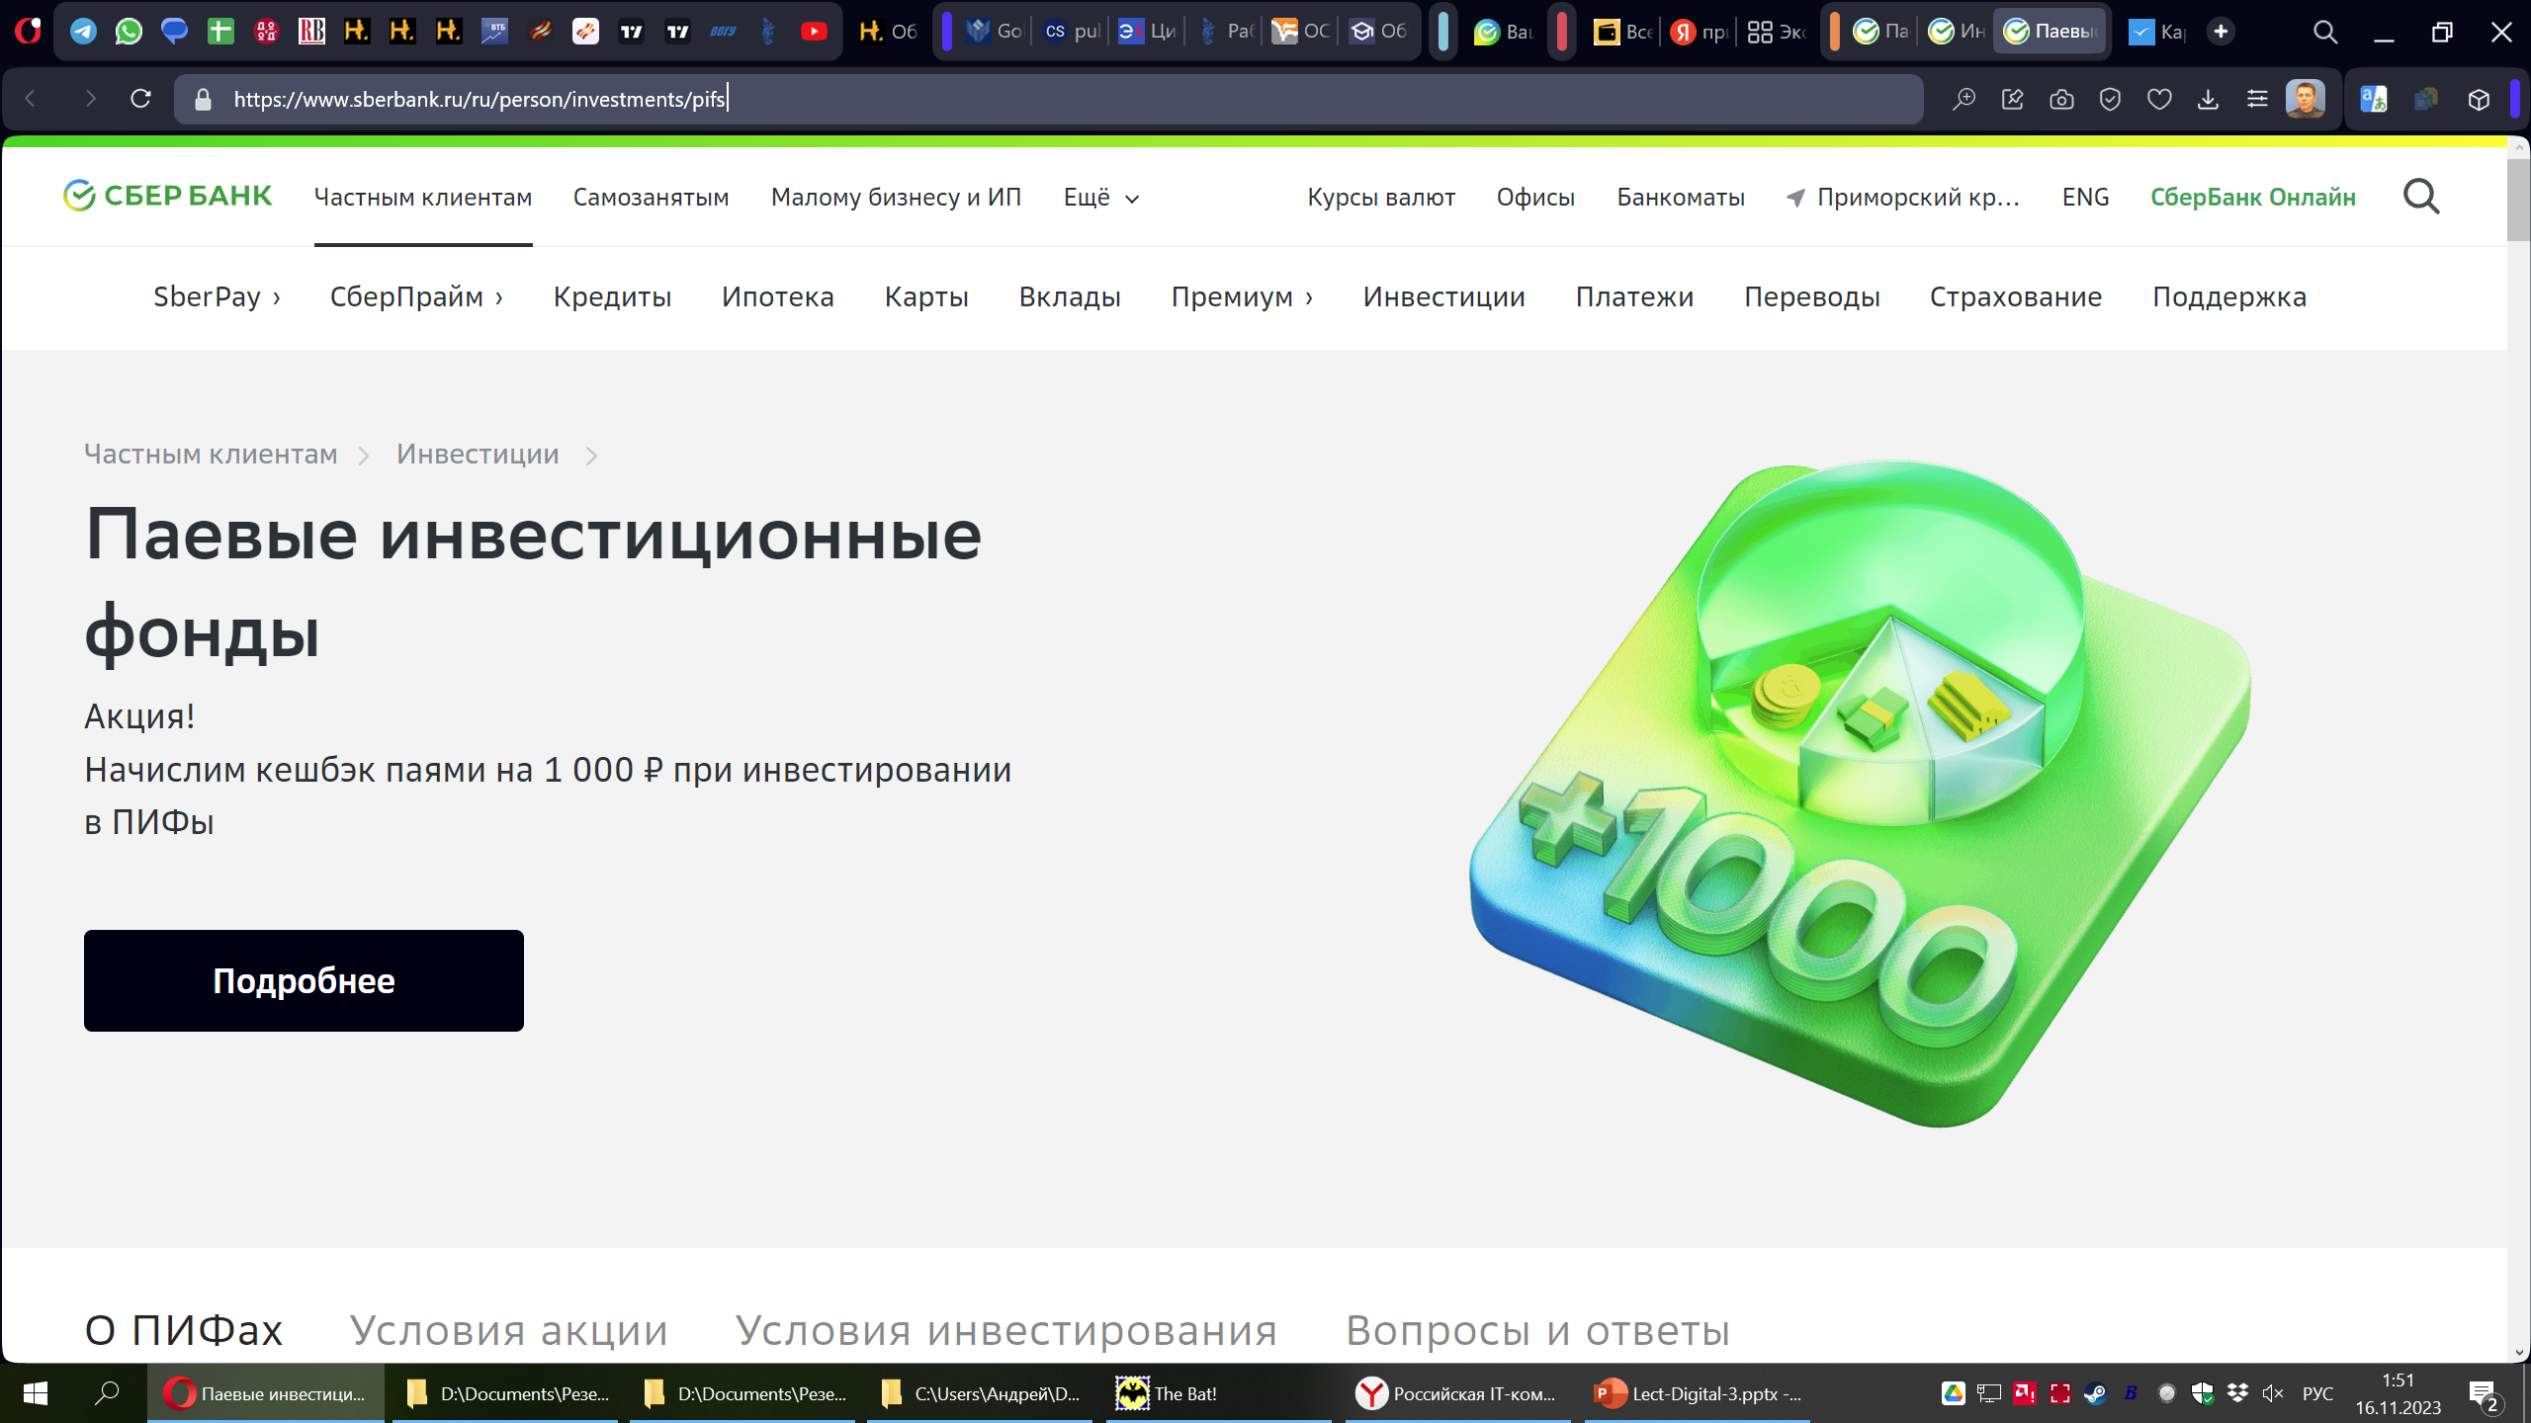
Система анализа больших данных у Сбера или как получить в подарок 1000 рублей
https://www.sberbank.ru/ru/person/investments/pifs
По оценкам Gartner, в настоящее время 34% банков в мире инвестировали в развитие технологий больших данных. Среди направлений использования технологий больших данных в банковской среде рассматриваются следующие: глубокая сегментация клиентской базы, поиск неявных закономерностей, персонализация предложений продуктов и услуг

Slide 15
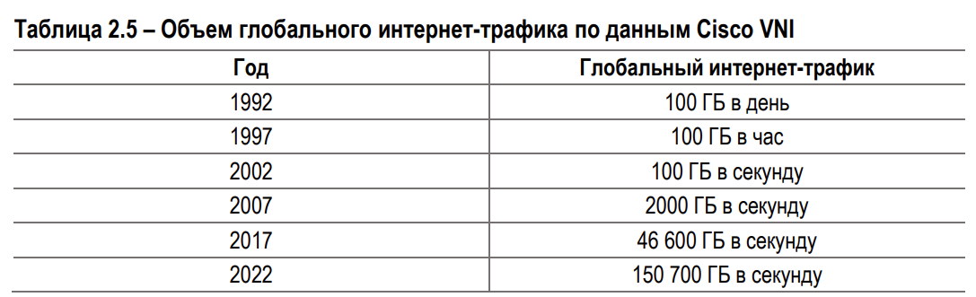
Скорость увеличения данных

Slide 16
Большие данные в Википедии
Первыми скрытую ценность больших объемов информации осознали компании, бизнес которых был сосредоточен исключительно в интернете, потому что таким компаниям было легче получить данные о клиентах.
Эти игроки (Google, Amazon, Facebook) разработали инструменты для сбора, анализа и хранения больших объемов данных.
Развитие облачных решений привело к увеличению числа центров обработки данных и снижению стоимости их услуг, что, в свою очередь, существенно уменьшило расходы компаний на хранение и анализ информации.

Slide 17
Характеристика технологий больших данных
Исследователи в области больших данных, как правило, выделяют следующие их признаки:
- объем (Volume) - оперирование объемами информации, которые измеряются терабайтами, петабайтами и более;
- скорость (Velocity) - высокая скорость как появления и накопления новой информации, так и обработки огромных объемов разнообразной информации, вплоть до работы в режиме реального времени;
- многообразие (Variety) - собирается, обрабатывается и хранится как структурированная, так и неструктурированная информации, которая поступает из различных типов источников;
- достоверность (Veracity) - обеспечение достоверности собираемых данных, с точки зрения их принадлежности конкретному объекту мониторинга.

Slide 18
Объём и скорость
Объем, вероятно, самый важный и самый заметный параметр аналитических процессов на базе Big Data. Несмотря на то, что прилагательное «big» не является количественным, оно качественно отражает тот факт, что 90% данных, накопленных сегодня во всем мире, были получены в течение двух последних лет, поскольку и машины, и люди совместно способствовали росту их объемов.
Быстрота принятия решений - это время между моментом принятия неких данных к сведению и моментом принятия решения, вытекающего из полученной информации. Это первостепенный фактор, определяющий эффективность структуры больших данных. Новые технологии способны обработать огромные объемы данных в реальном или близком к реальному времени, благодаря чему бизнес может гибко реагировать на изменения, которые внезапно происходят на рынках. Оперативность и последовательный характер реакции на информацию, так высоко ценимые на рынках, нередко весьма ощутимо способствуют выходу бизнеса на передовые позиции в конкурентной борьбе во многих секторах промышленности.

Slide 19
Разнообразие и достоверность
Структуры Big Data, содержащие разнородные и неупорядоченные данные, отличаются большим разнообразием. Они могут быть представлены в виде текста, данных, поступающих от датчиков или полученных путем запросов, данных карт памяти, аудио- и видеоданных, изображений, навигационных маршрутов, картотек.
В структурах Big Data могут присутствовать также данные, которые требуют затрат времени и соответствующего умения для преобразования в форму, доступную для обработки и анализа.
Способность некоторой системы анализировать данные, поступающие от различных источников, является исключительно важным свойством для получения информации, которую невозможно приобрести с помощью данных от одного, изолированного от других, источника.
Наконец, анализ данных является инструментом оценки их достоверности - важнейшей характеристики, которая может служить обоснованием для принятия важных решений. Однако большие массивы данных могут оказаться недостоверными из-за отсутствия связи между информационными элементами, их неполноценности или скрытого состояния.
В процессах принятия решений важно учитывать, что уровень достоверности различных данных может быть неодинаковым. Современные информационные системы должны быть способны различать, оценивать и классифицировать различные массивы данных с целью поддержания определенного уровня достоверности искомого информационного продукта или приобретенных знаний.

Slide 20
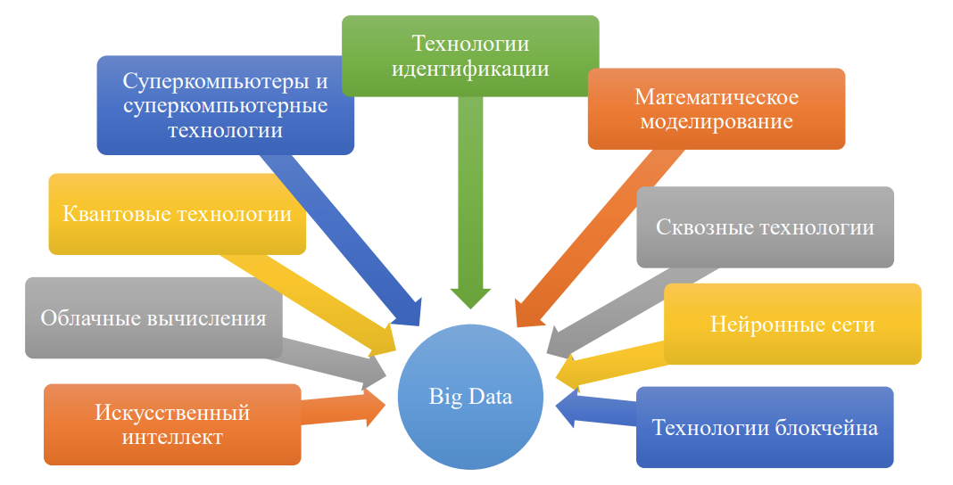
Технологии работы с большими данными

Slide 21
Методы обработки
Среди наиболее применяемых методов больших данных следует указать следующие: Data Mining, краудсорсинг, интеграция разнородных данных, визуализация, прогностическая аналитика, статистический анализ, предиктивное моделирование, машинное обучение, обработка естественного языка, искусственные нейронные сети, классификация, кластерный анализ, обучение ассоциативным правилам, сетевой анализ, регрессионный анализ, оптимизация, генетические алгоритмы, распознавание образов

Slide 22
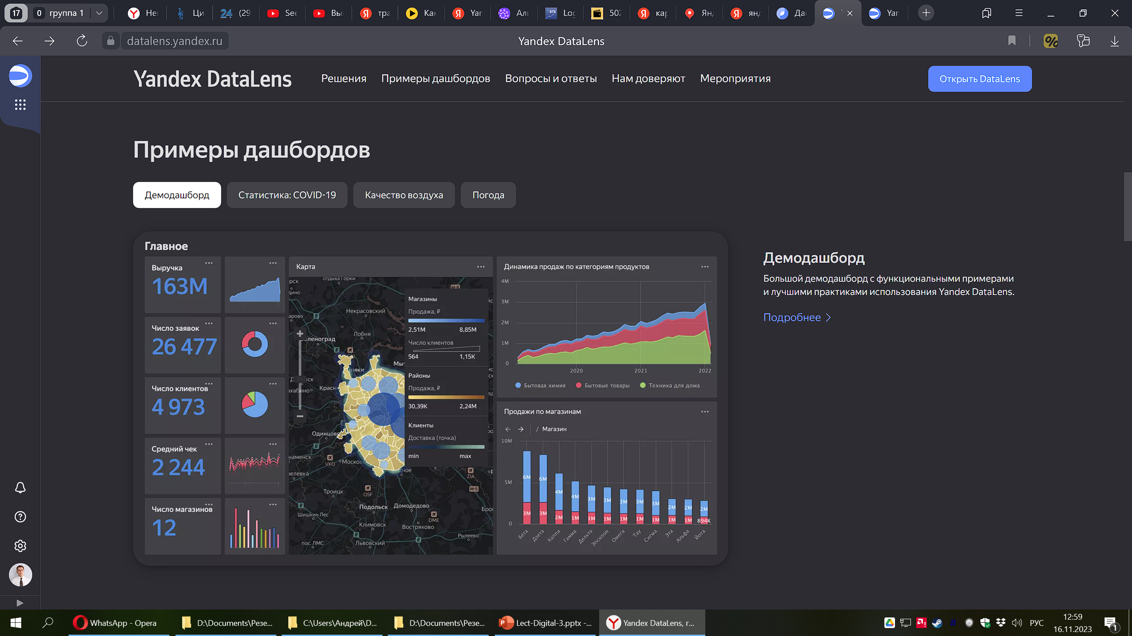
Визуализация больших данных как метод обработки
https://datalens.yandex.ru/ - Yandex DataLens
https://datalens.yandex.ru/#demo - Демонстрация

Slide 23
Ограничения и сдерживающие факторы
В настоящее время анализируется только 1% накопленных цифровых данных, несмотря на то, что объективно существуют конкретные задачи, которые можно было бы решить с помощью больших данных.
Выделим ограничения и открытые вопросы, которые сдерживают на данном этапе внедрение и широкое применение больших данных:
1) Наиболее значимым фактором выступает острая нехватка квалифицированных специалистов-аналитиков, которые владеют на требуемом уровне технологией больших данных для того, чтобы грамотно провести внедрение и в дальнейшем осуществлять эффективное ее использование.

Slide 24
Ограничения и сдерживающие факторы
2) Даже при наличии квалифицированных аналитиков, успешной реализации проектов больших данных препятствуют существующие бизнес-процессы и внутренние регламенты в организации. Поэтому достаточно часто внедрение технологий больших данных требует проведения реинжиниринга бизнес-процессов, что само по себе является затратным и сложным проектом.
3)Проекты в области внедрения больших данных требуют значительных финансовых вложений.
4)Достаточно часто сдерживающим фактором внедрение технологии больших данных выступает проблема качества данных. С одной стороны, стихийно накопленные данные порой не пригодны для получения требуемых результатов. С другой стороны, существуют законодательные ограничения, связанные с защитой персональных данных и вопросы обеспечения безопасности информации.
(Пример: размытое видео с камеры)

Slide 25
Технологические проблемы
Существуют и технологические проблемы. Во-первых, это хранение, поскольку объем данных в сотни петабайт не позволяет легко хранить и управлять ими с помощью традиционных баз данных. Во-вторых, поскольку большинство из них являются неструктурированными, важной характеристикой является скорость передачи в хранилища, возврат для обработки и манипулирования.
И, наконец, самая важная проблема - анализ больших данных. До недавнего времени все современные средства обработки были основаны на репрезентативных выборках или агрегированных подмножествах информации, что приводило к определенного рода ошибкам и неточностям, но возможность анализировать всю генеральную совокупность позволяет этих ошибок избежать.
Таким образом, большие данные требует наличия иного программного обеспечения, аппаратных средств, алгоритмов, методов обработки

Slide 26
Выводы
Несмотря на трудности, большие данные предоставляют новые возможности для анализа и обработки информации, которые раньше были недоступны для пользователей.
За счет использования новых технологий работы с большими данными компании получают возможность повысить эффективность своей деятельности:
более детально сегментировать рынок и проводить целевые рассылки рекламной информации и коммерческих предложений
более оперативно изменять ассортимент
управлять складскими запасами и т.д.

Slide 27
Использование материалов презентации
Использование данной презентации, может осуществляться только при условии соблюдения требований законов РФ об авторском праве и интеллектуальной собственности, а также с учетом требований настоящего Заявления.
Презентация является собственностью авторов. Разрешается распечатывать копию любой части презентации для личного некоммерческого использования, однако не допускается распечатывать какую-либо часть презентации с любой иной целью или по каким-либо причинам вносить изменения в любую часть презентации. Использование любой части презентации в другом произведении, как в печатной, электронной, так и иной форме, а также использование любой части презентации в другой презентации посредством ссылки или иным образом допускается только после получения письменного согласия авторов.
27

